Slide 1
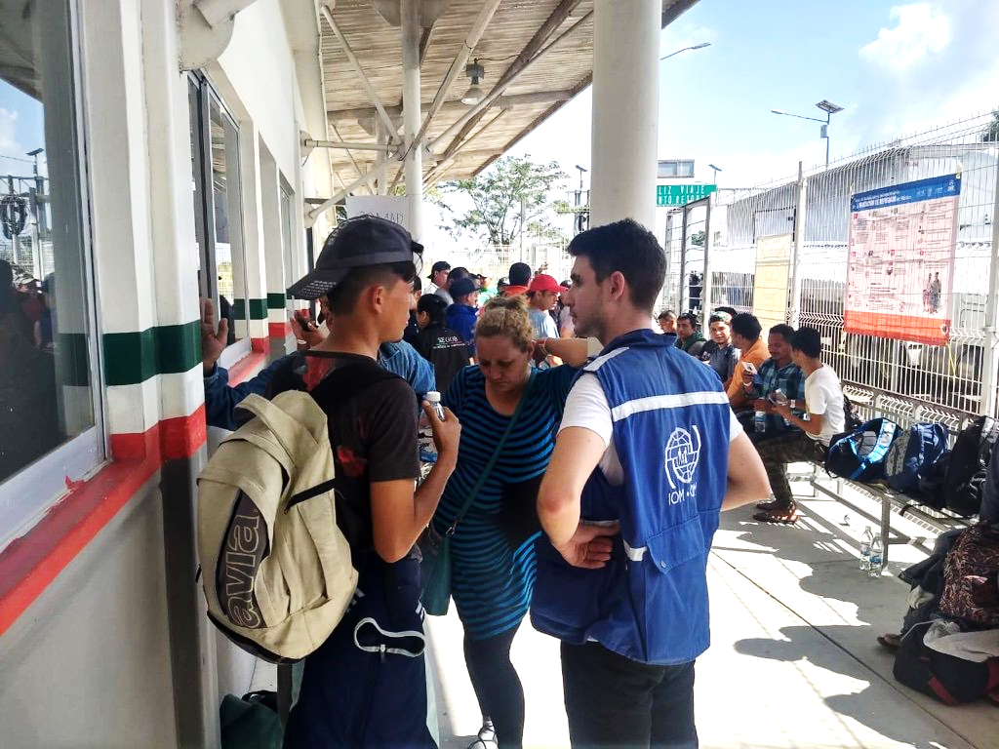

Respuestas a la Migración en México, perspectivas desde el sur
Christopher Gascon
Representante

Slide 2

Nuestra Misión
La OIM está comprometida con el principio de que la migración en forma ordenada y en condiciones humanas beneficia a los migrantes y a la sociedad.
En su calidad de principal organización internacional para las migraciones, la OIM trabaja con sus asociados de la comunidad internacional para:
Ayudar a encarar los crecientes desafíos que plantea la gestión de la migración a nivel operativo,
Fomentar la comprensión de las cuestiones migratorias,
Alentar el desarrollo social y económico a través de la migración; y
Velar por el respeto de la dignidad humana y el bienestar de los migrantes.
Notes:
Si bien es cierto que la OIM no tiene un mandato jurídico de protección, sí es un hecho que sus actividades contribuyen a proteger los derechos humanos y tienen por efecto o consecuencia la protección de personas concernidas por la migración.

Slide 3

DEFINICION DE “MIGRANTE” PARA LA OIM
Un término general, no definido por el derecho internacional, que refleja la comprensión común de una persona que se muda de su lugar de residencia habitual, ya sea dentro de un país o que cruza una frontera internacional, de manera temporal o permanente, y por diversos motivos.
El término incluye una serie de categorías legales de personas bien definidas, como personas trabajadoras migrantes; personas cuyos tipos particulares de movimientos están legalmente definidos; así como aquellos cuyo estatus o medio de movimiento no están específicamente definidos en el derecho internacional.

Slide 4
Migración internacional
La migración internacional es un elemento fundamental de los procesos de desarrollo regional. En el mundo, existen 250 millones de migrantes, que representan un 3,4% de la población mundial aportando un 9% del PIB mundial, con casi 7 trillones de dólares al año.
https://news.un.org/es/story/2018/12/1447231
Algunos de estos desafíos tienen que ver con los procesos de contratación, la regularización de los trabajadores migrantes, los prejuicios y estigmas asociados a la migración en las comunidades de acogida, la falta de información para empleadores y migrantes, entre otros.
La movilidad de trabajadores de su país de origen a otros países puede contribuir al crecimiento económico, tanto de su país de origen como en los países de tránsito y destino. Sin embargo, este fenómeno no está exento de desafíos y dificultades.

Slide 5
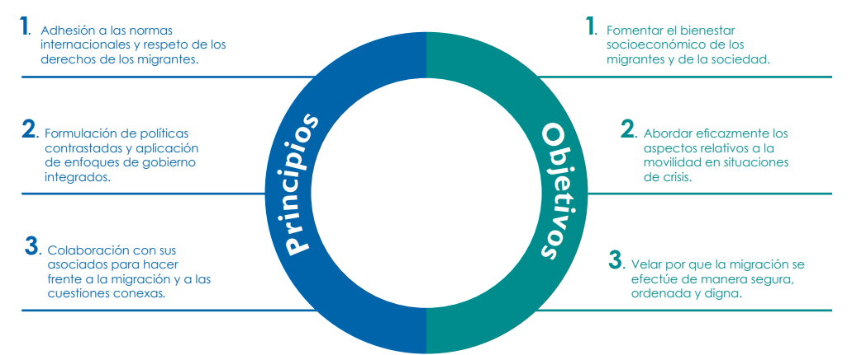

Marco de Gobernanza sobre la Migración de OIM
Tres objetivos que garantizan una gobernanza de la migración de carácter integrado y holístico responde a la necesidad de considerar las distintas categorías de migrantes y abordar sus necesidades de asistencia por medio de: fortalecimiento de la resiliencia de personas y comunidades y facilitación de oportunidades para consolidar el bienestar económico y social del Estado.
Tres principios que establecen las condiciones para la buena gobernanza de la migración por medio de un entorno en el que se optimicen los resultados para que resulte favorable para todos.
Meta 10.7: Facilitar la migración y la movilidad ordenadas, seguras, regulares y responsables de las personas, entre otras cosas mediante la aplicación de políticas migratorias planificadas y bien gestionadas.

Slide 6
Pacto Mundial sobre Migración
Objetivo 5: Aumentar la disponibilidad y flexibilidad de las vías de migración regular
Adaptación de vías de regularización para facilitar la movilidad laboral respondiendo a las necesidades de las personas migrantes y también de los mercados laborales privilegiando siempre el acceso y pleno respeto a los derechos humanos con un enfoque de género y promoviendo una migración ordenada, segura y regular.
Elaborar planes de movilidad laboral flexibles, basados en los derechos y con perspectiva de género para los migrantes, en función de las necesidades del mercado de trabajo.
Revisar vías de regularización + facilitar movilidad laboral

Slide 7
Plan de Desarrollo Integral
Recomendación 26
Desarrollar o mejorar los sistemas de información del mercado laboral en México y en los países del NCA para determinar cuáles son las prioridades, los vacíos y las necesidades;
Apoyar el desarrollo de políticas migratorias laborales a fin de responder de manera puntual a las necesidades del mercado laboral determinadas por el sistema de información del mercado laboral;
Potenciar y ampliar los programas de migración temporal desde una perspectiva de movilidad laboral regional, y ampliar la escala de los sistemas de información migratoria, canalización laboral y regularización de personas migrantes por medio de ofertas de trabajo y desde una lógica de inclusión social.

Slide 8
ORIGEN
TRÁNSITO
Protección y seguridad humana
DESTINO
Lógica de inclusión social
Mayor difusión en los países de origen de las vías regulares de ingreso y estancia en México;
Apoyo a los procesos de preadmisión y de gestión de visas mediante el procesamiento en los países de origen (centros de solicitud de visas);
Orientación a los trabajadores temporales antes de la partida, así como el fortalecimiento de los servicios de información y asistencia mediante protocolos regionales.
Establecer mayores facilidades migratorias y de movilidad que ordenen y regularicen la movilidad de las personas y le otorguen seguridad, en especial a los grupos en situación de mayor vulnerabilidad.
Fortalecer las capacidades institucionales y financieras de las entidades nacionales encargadas de la migración y la atención a refugiados, y de la lucha contra la discriminación en los cuatro países. FORTALECIMIENTO A NIVEL LOCAL.
Desarrollar o mejorar los sistemas de información del mercado laboral en México y en los países del NCA - definir prioridades y las necesidades;
Apoyar el desarrollo de políticas migratorias laborales a fin de responder de manera puntual a las necesidades del mercado laboral;
Potenciar programas de migración temporal desde una perspectiva de movilidad laboral regional;
Ampliar la escala de los sistemas de información, canalización laboral y regularización de personas migrantes por medio de ofertas de trabajo.

Slide 9
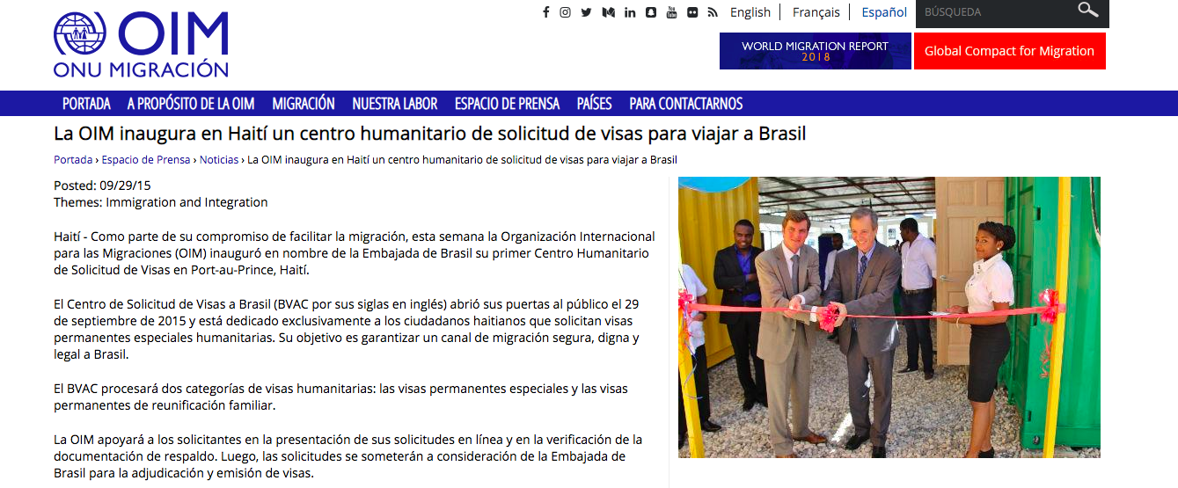
Caso de éxito: Centro Humanitario de Solicitud de Visas (Haití-Brasil)
https://haiti.iom.int/cavc/es/citas
Notes:
https://www.iom.int/es/news/la-oim-inaugura-en-haiti-un-centro-humanitario-de-solicitud-de-visas-para-viajar-brasil
https://haiti.iom.int/cavc/es/citas

Slide 10
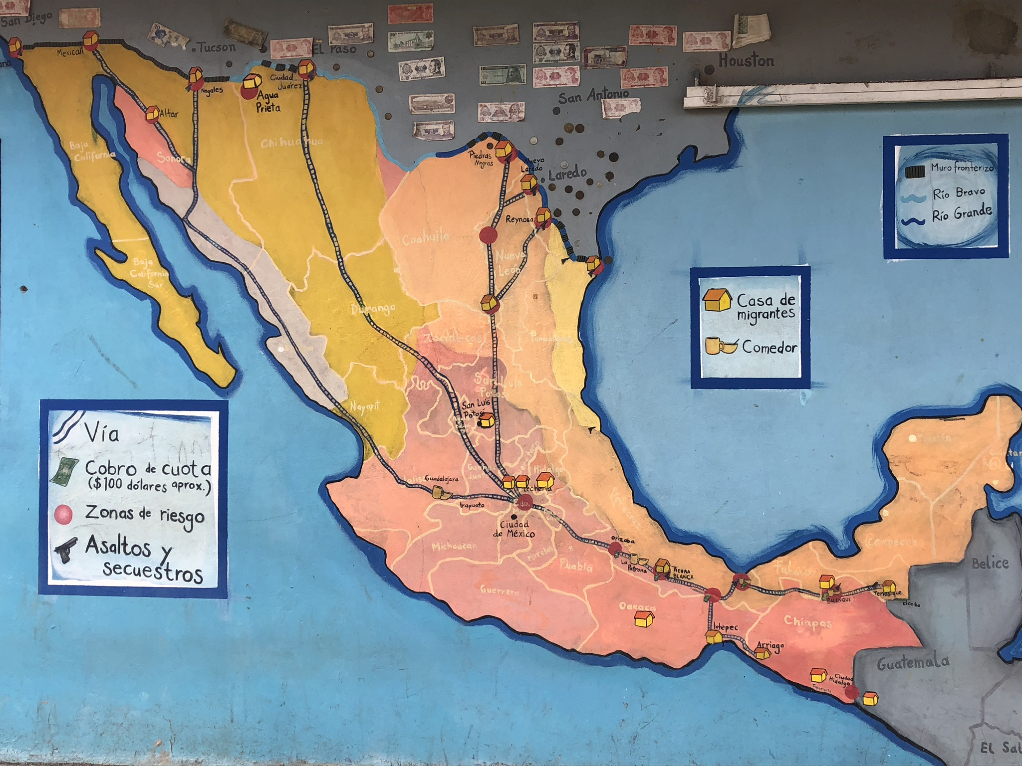
CONTEXTO México
  El número de personas presentadas ante el Instituto Nacional de Migración entre enero y abril de 2019 es de 53, 544.
    83% provienen del NCA (44,642)
    El 47% del total personas presentas son de Honduras.
  37,168 son hombres, 16, 376 son mujeres y 15,208 menores de edad.
  El total de solicitudes de refugio de enero a mayo de 2018 fue de 8,260 personas mientras que en el mismo periodo de 2019 se tienen ya registradas 24,424 solicitudes. El 60% de estas solicitudes se realizan en la delegación de la Comisión Mexicana de Ayuda a Refugiados (COMAR) en Chiapas (Tapachula).
Uno de los principales albergues en Tapachula, el Albergue Belén que pertenece a la Pastoral de Movilidad Humana de la Diócesis de Tapachula ha atendido a un total de 2,650 personas entre enero y mayo del 2019. El 75% de la población atendida es de Honduras. La capacidad en camas del albergue es de 130 personas.
Aumento considerable en los flujos migratorios en el norte de Chiapas y Tabasco. El albergue La 72 (Tenosique, Tabasco) entre enero y abril del 2019 ha atendido a un total de 9,229 personas migrantes, lo que representa el 68% de las atenciones totales del año 2018 (13,487). Más del 80% de la población atendida es de Honduras.
Las ventanillas informativas OIM (7 en el estado de Chiapas) han registrado entre enero y abril del 2019 un total de 1,900 atenciones, número que iguala el número de atenciones totales durante el año 2018.

Slide 11
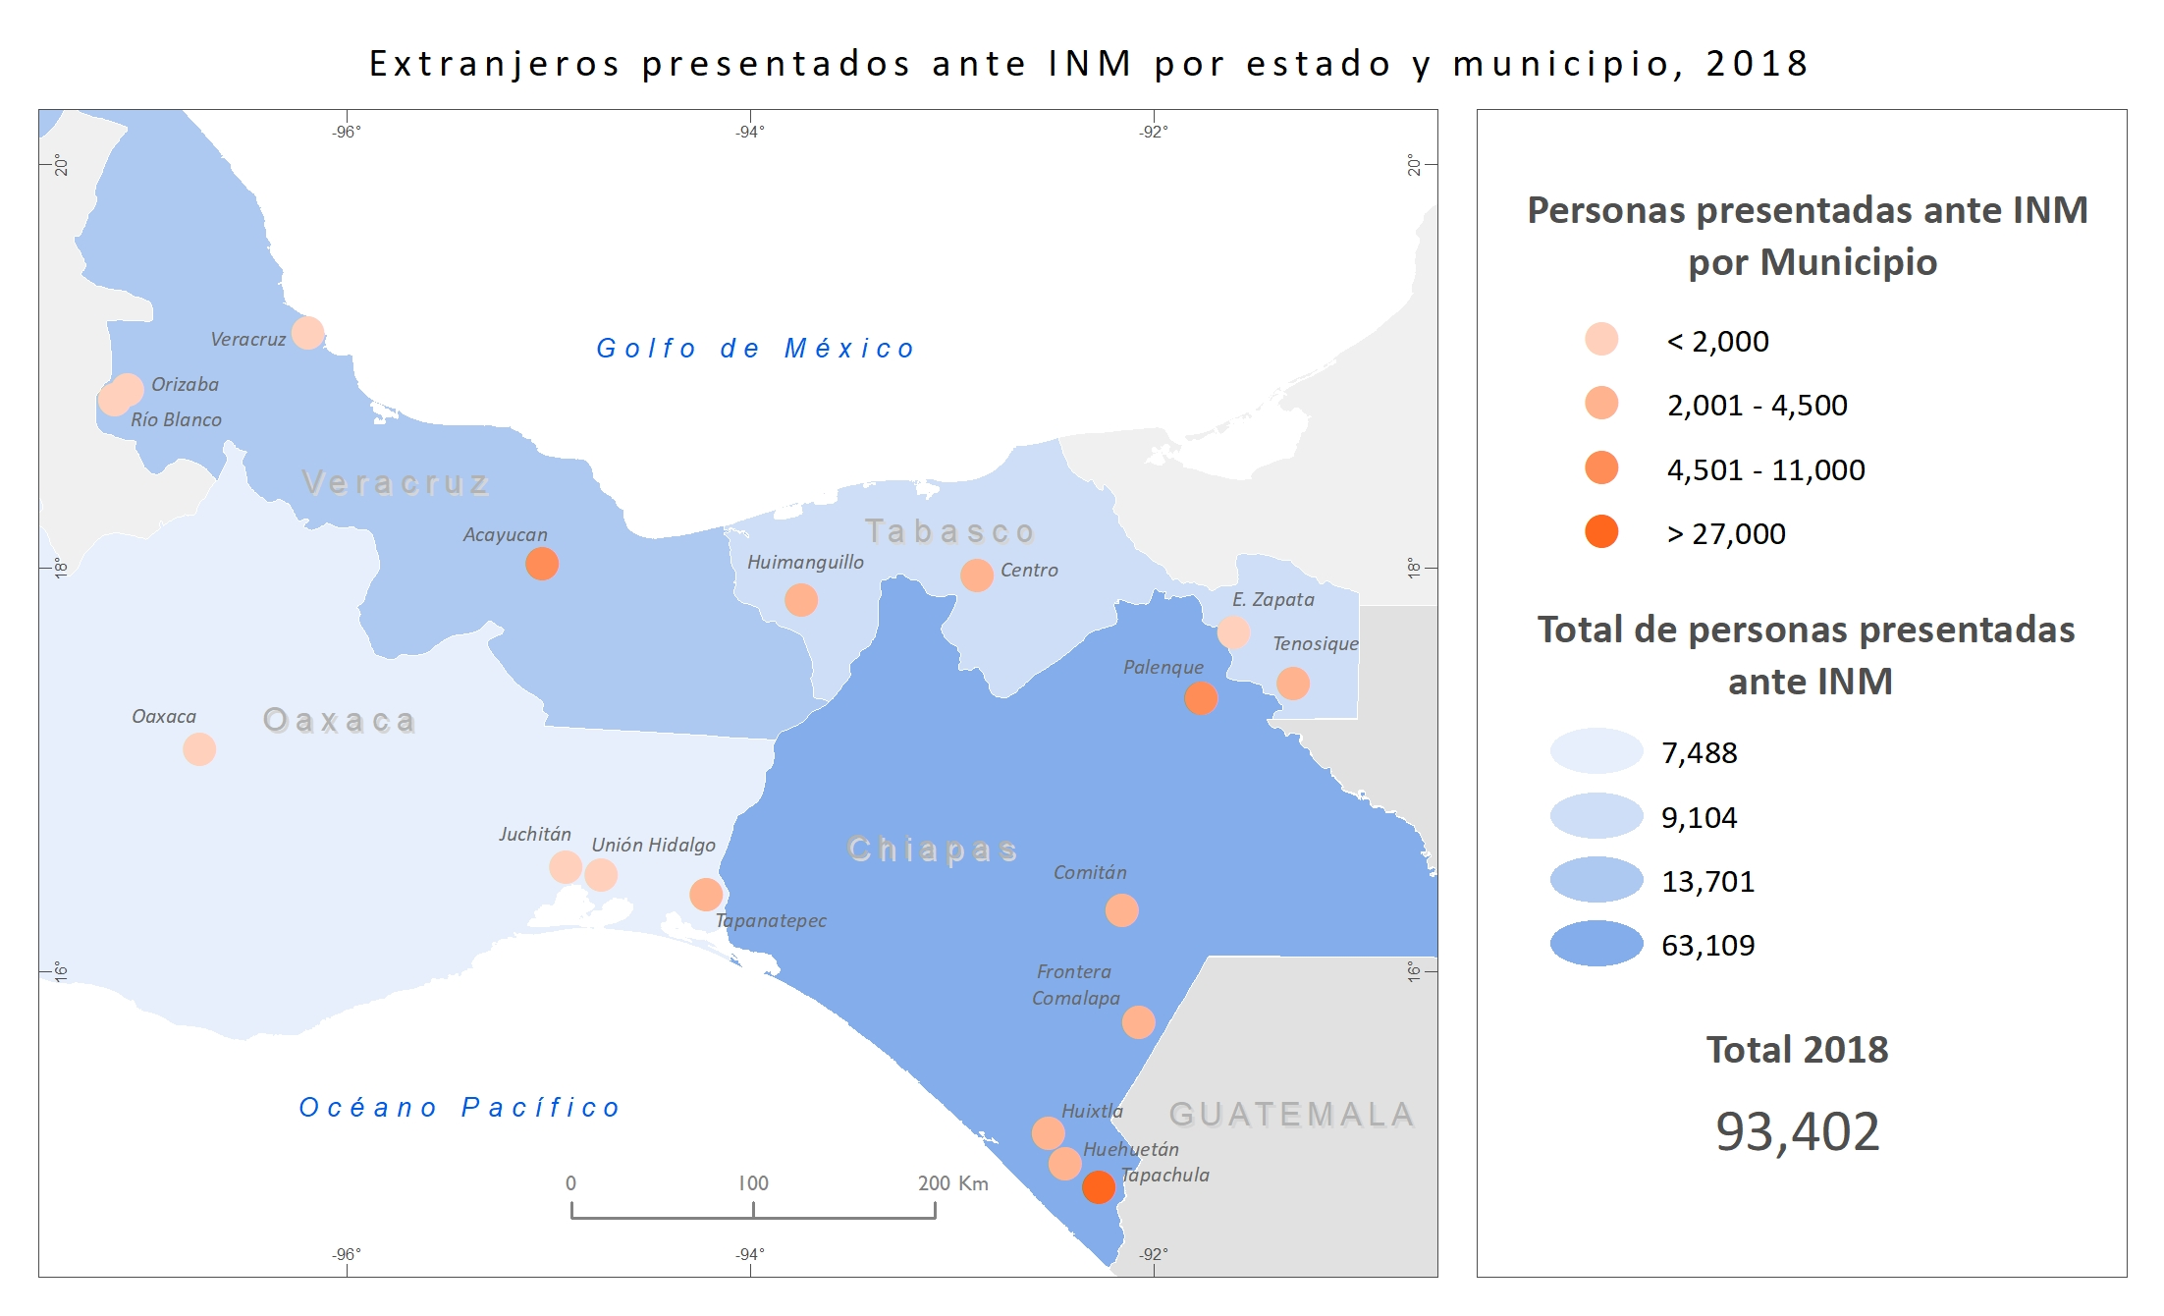

Slide 12
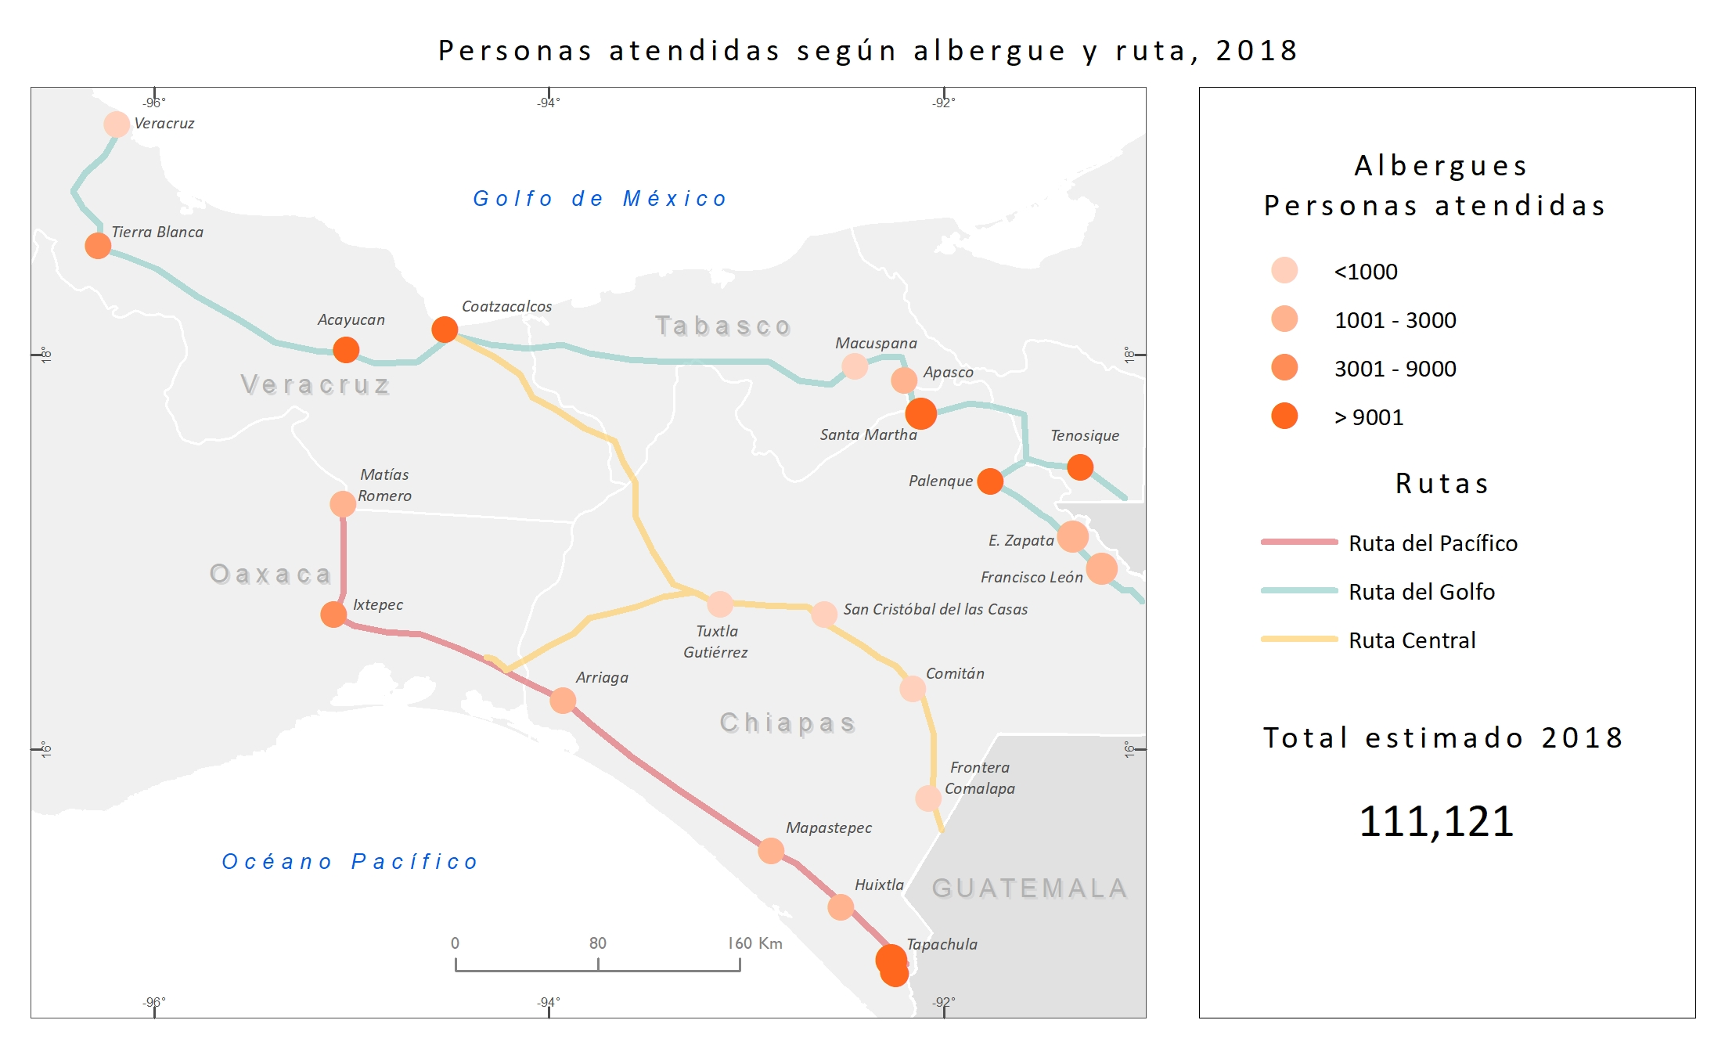

Slide 13
RETOS FRENTE AL CONTEXTO
Se debe asegurar la presencia en las rutas migratorias de actores gubernamentales que promuevan la migración segura, ordenada y regular.
Es fundamental trabajar en las agendas locales en relación a la migración.
Se requiere fortalecer la gobernanza migratoria a nivel local para la gestión de flujos migratorios.
Se requiere de actores que capitalicen las posibilidades de desarrollo social y económico que ofrecen las personas migrantes

Slide 14



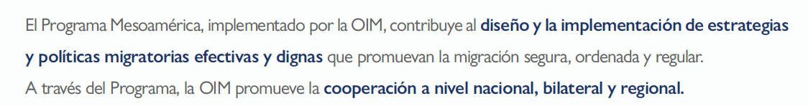

Slide 15

Para que los beneficios de la migración laboral lleguen a los migrantes, sus comunidades de origen y destino, es necesario promover una gestión ordenada, segura y humana de la migración, impulsando el uso de canales regulares de movilidad que protejan los derechos laborales de las y los migrantes y combatan el tráfico ilegal de migrantes y la trata de personas.
Para lograr lo anterior, es indispensable que los Estados y los actores privados y de la sociedad civil trabajen juntos en la implementación de estrategias de empleo, migración e inclusión laboral, amparados en acuerdos internacionales sobre migración y desarrollo.

Slide 16
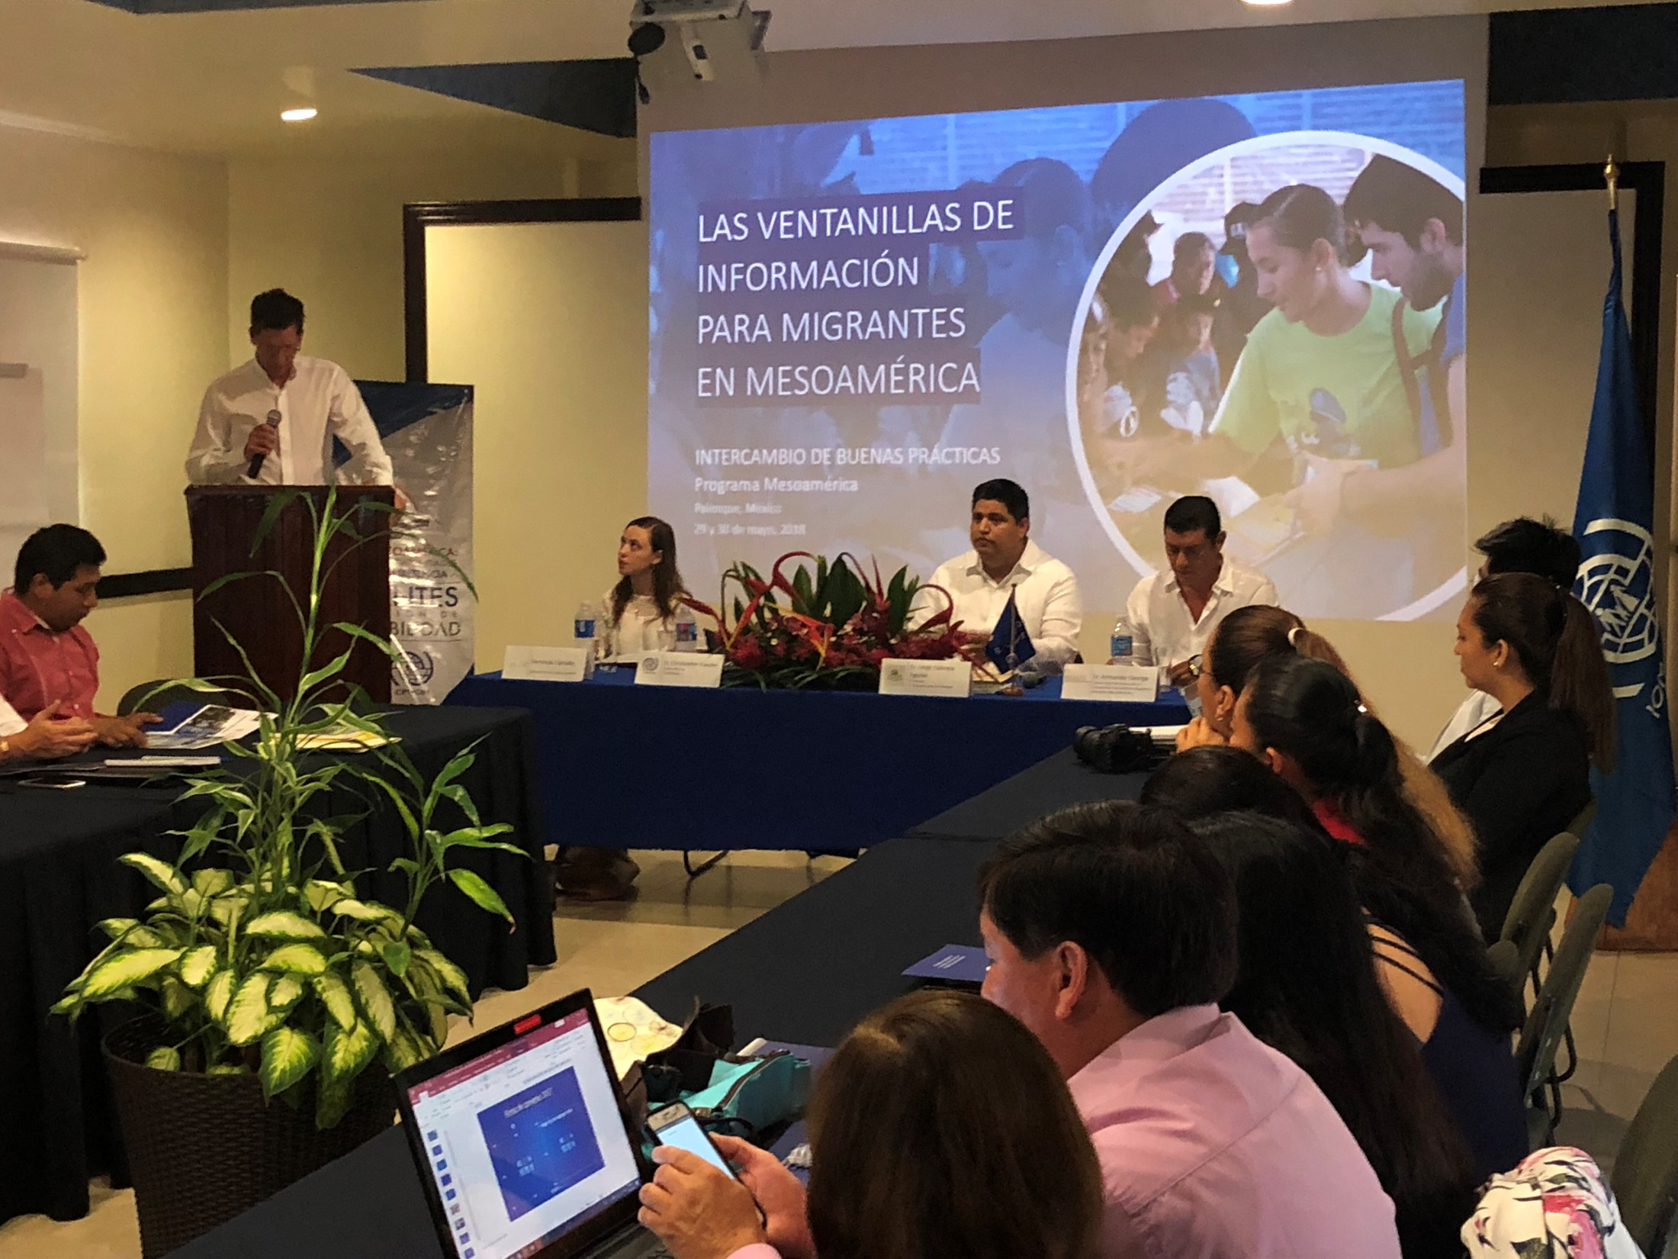
Mecanismo de canalización laboral (MECAL)
1
Vinculación con la Secretaria del Trabajo y el Servicio Nacional de Empleo (SNE)
Vinculación con el sector privado, empresarios, cámaras industriales y de comercio
Vinculación con las organizaciones de la sociedad civil – Modelo de Atención Integral
Vinculación a través de las Direcciones de Atención a Personas Migrantes y Refugiadas (DAPMyR)
2
3
4

Slide 17


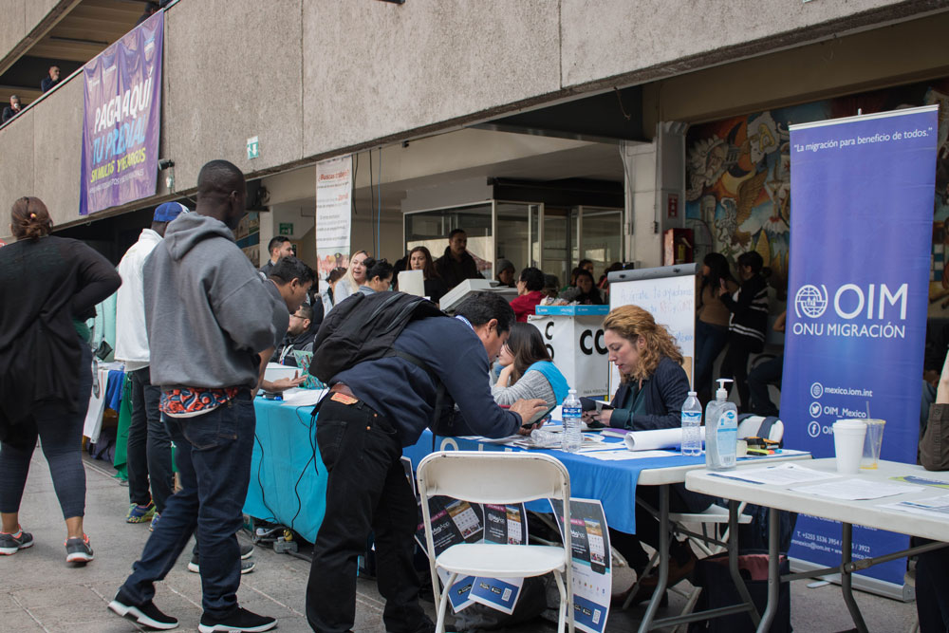

Vinculación STPS/SNE

Slide 18
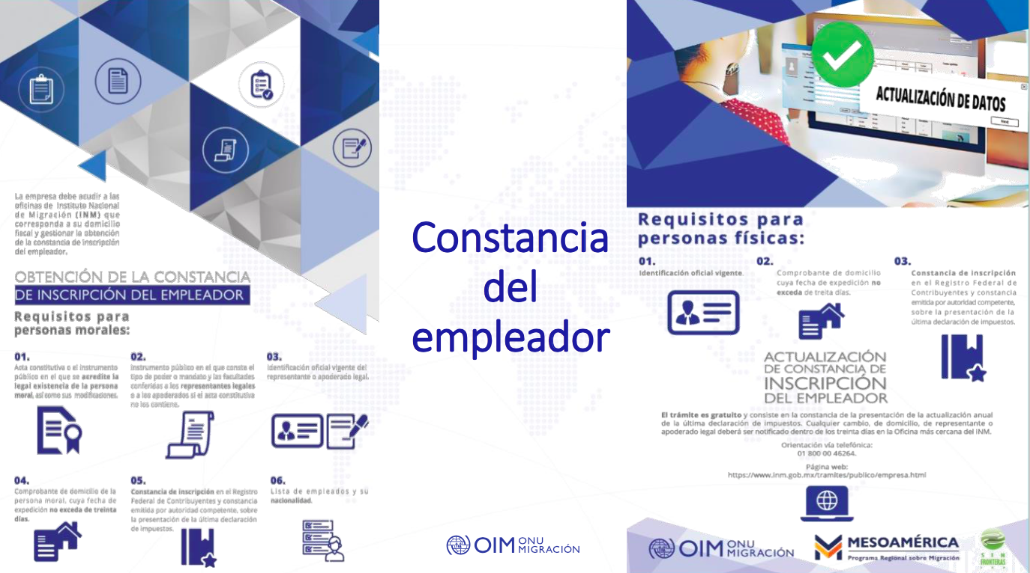

Slide 19

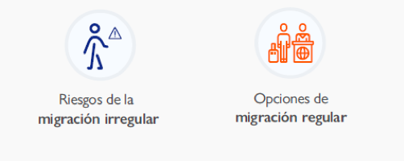
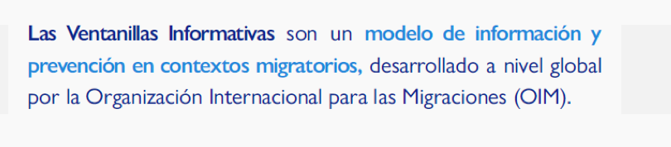
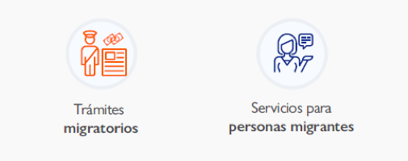

Slide 20
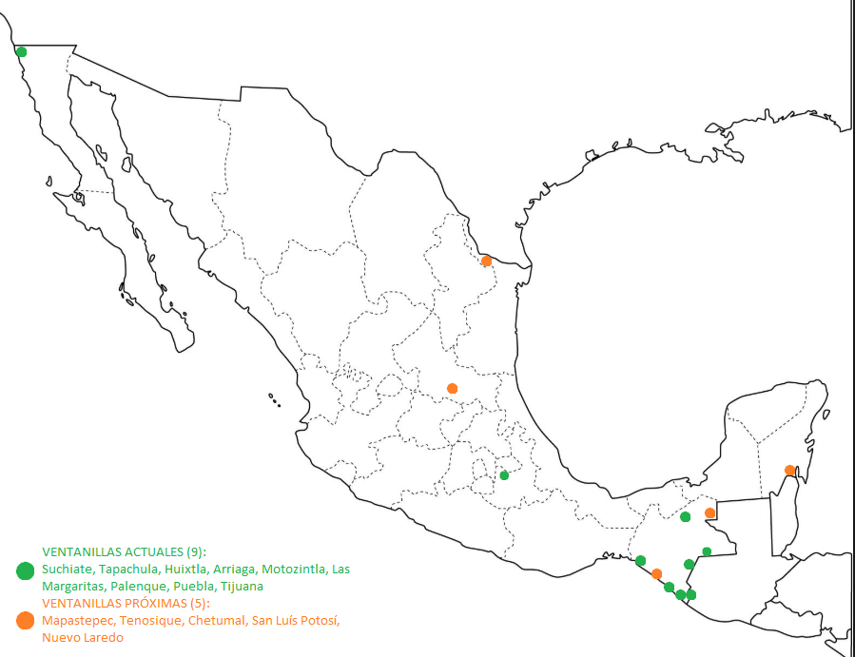

Slide 21
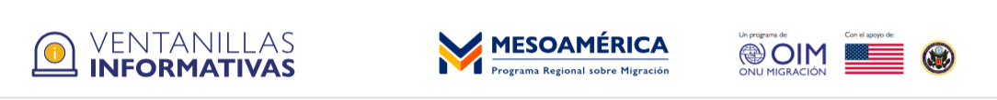
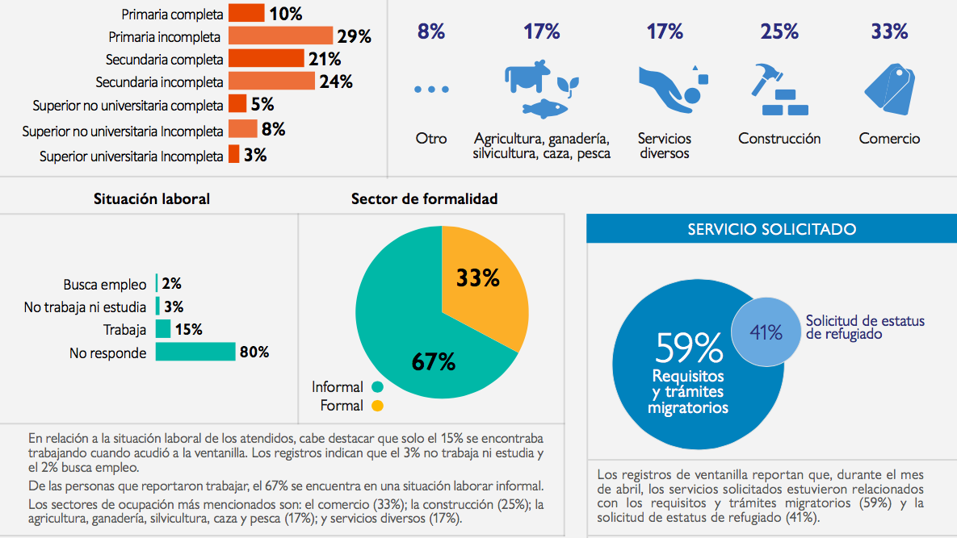

Slide 22
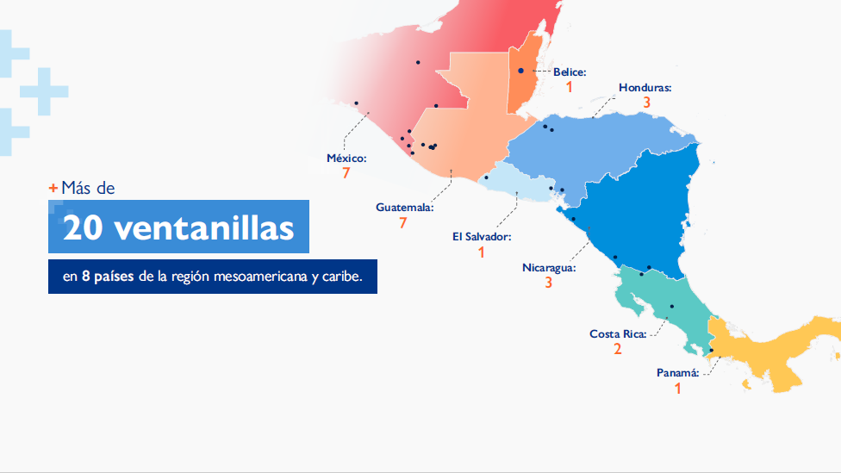

Slide 23
MECANISMO REGIONAL DE CANALIZACIÓN LABORAL (MECAL 2.0)

Slide 24








1
Intercambio de información (perfiles y vacantes)
2. INM: Notificación de oferta de empelo
3. Gestión de cita con Consulado correspondiente
4. Emisión de visa
2b
2a
1. Envío de oferta de empleo a INM
3a
Gestión de traslado, colocación e inclusión social
3b
RETORNO
PAÍSES DE ORIGEN
PAÍS DE DESTINO (MÉXICO)

Slide 25
FASES (MECAL 2.0)
FASE 1
Reclutamiento
Selección
FASE 2
Documentación
FASE 3
Trasalado a destino
Retorno

Slide 26
Estrategia de fortalecimiento
Legislativo
  Firma de acuerdos bilaterales
  Reformas Ley de Migración - alternativas de regularización migratoria
  Documentación y pagos de derechos (pasaporte, visas y tarjeta)
Capacidades
  Fortalecimiento de instituciones nacionales (MX) en países de origen – STPS/Red Consular
  Fortalecimiento de red de ventanillas informativas
Movilidad
  Logística de traslado
  Sistema de registro

Slide 27



mexico.iom.int
OIM México
@OIM_Mexico

